Slide 1

Məktəbin, müəllimlərin ən əsas vəzifəsi
bizim cəmiyyətimizə, XalqImIza,
ölkəmizə dəyərli vətənDaşlar
hazIrlamaqdIr.
HEYDƏR ƏLİYEV
Məcidova Leyla
2014-2015 cü tədris ilində V- VII siniflərdə dərs deyəcək və indiyədək təlimdən keçməyən Ana dili və ədəbiyyat fənn müəllimləri üçün yeni ümumi orta təhsil kurikulumu

Slide 2
Təhsilim və pedaqoji fəaliyyətim:
İştirak etdiyim təlimlər:
Orta təhsil: 1993-2004 cü il Xırdalan şəhəri, 2 saylı orta məktəb
Bakalavr: 2004-2008 ci il Bakı Slavyan Universiteti (Filologiya)
Magistratura: 2009-2013 Azərbaycan Dövlət Pedaqoji Universiteti
İş yeri: 2010-cü ildən etibarən Zaqatala rayonu Qımır kənd tam orta məktəbində Azərbaycan dili və ədəbiyyat müəllimi
Təhsil Texnologiyaları Mərkəzi- Fənn kurikulumu
Unicef- Fənn kurikulumu
Qafqaz Universiteti- Fənn kurikulumu
Mədəd Azərbaycan- Elektron tədris resursları
Mədəd Azərbaycan-İntel gələcək üçün təhsil
Mədəd Azərbaycan- Həmkəra dəstək
Təhsil şurası- Elektron tədris resursları
DGIB- Web 2

Slide 3
TƏHSİLİN İNKİŞAFI- XALQIN İNKİŞAFIDIR.
Təhsil sahəsində islahatlar
13 yanvar
2009
“Azərbaycan Respublikasinda ümumi təhsil sistemində Qiymətləndirmə Konsepsiyası ”
19 iyun
2009
“Təhsil haqqında” Azərbaycan Respublikasının qanunu
03 iyun
2010
“Ümumi təhsil pilləsinin dövlət standartları və proqramları(kuriku
lumları)”
24 oktyabr 2013-cü il
Azərbaycan Respublikasında təhsilin inkişafı üzrə Dövlət strategiyası

Slide 4
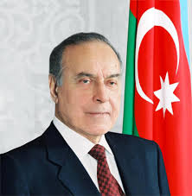
ümumi təhsilin məzmununu
ümumi təhsilin idarə olunmasını
ümumi təhsilin maddi-texniki və tədris bazasını
ümumi təhsilin infrastrukturunu
ümumi təhsil sistemində təhsilverənlərin keyfiyyət göstəricilərini
ümumi təhsil sistemində təhsilalanların bilik, bacarıq və vərdişlərinin səviyyəsini
Ümumi təhsil pilləsinin dövlət standartları aşağıdakıları müəyyən edir.
  - ümumi təhsilin səviyyələri üzrə təlim nəticələri və məzmun standartları;
  - ümumi təhsilin hər bir səviyyəsində tədris olunan fənlər;
  - ümumi təhsilin səviyyələri üzrə həftəlik dərs və dərsdənkənar məşğələ saatlarının miqdarı;
  - ümumi təhsil sistemində pedaqoji prosesin təşkili prinsipləri;
  - təlim nailiyyətlərinin (nəticələrinin) qiymətləndirilməsi və monitorinqi.
Təhsil proqramı (Kurikulum)

Slide 5

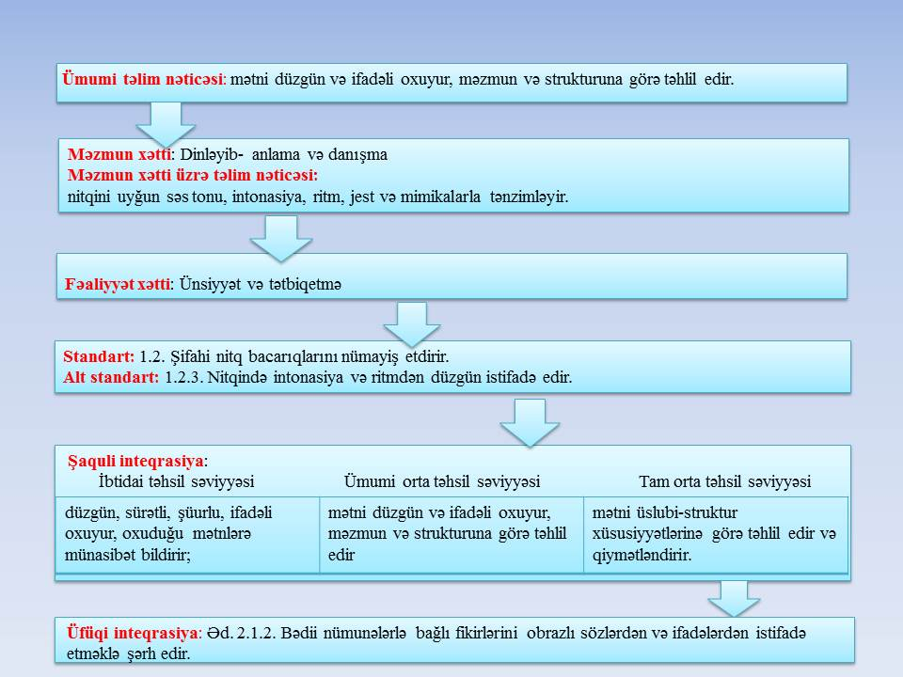
Məzmun xətləri: Dinləyib-anlama və danışma, Oxu, Yazı, Dil qaydaları
Azərbaycan dili fənninin məzmunu
Təlim nəticələri
Məzmun xətləri üzrə təlim nəticələri
Fəaliyyət xətləri:
Problemin həlli
Mühakiməyürütmə və əsaslandırma
Ünsiyyət
Tədqiqetmə
Tətbiqetmə
Məzmun standartları
Standart, Alt standart
İnteqrasiya
Şaquli və üfüqi

Slide 6
Azərbaycan dili fənni üzrə təlimin təşkilinə verilən əsas tələblər
Azərbaycan dili fənnində istifadə olunan iş formaları
* Azərbaycan dilinin- düşünmə, öyrənmə və danışma vasitəsinin olmasının dərk edilməsi
* Nitq və dil bacarıqlarına yiyələnməklə ümumi nitq inkişafının təmin olunması
* Davamlı təhsil prosesində praktik fəaliyyətdə istifadə üçün potensial bilik və bacarıqların mənimsənilməsi
İş formaları:
Fərdi iş
Cütlərlə iş
Kiçik qrupda iş
Böyük qrupda iş
Məzmun standartlarının şərhi (nümunə)
Standart | Şərh | Açar sözlər
1.1.2. Dinlədiyi məlumatı yığcam şəkildə ümumiləşdirir. | Dinlədiyi məlumatlardan fakt və nümunələrə aid qeydlərin götürülməsi, mətnin məzmununun yığcam şəkildə ümumləşdirilməsi. | Dinlənilən məlumat, yığcamlıq, ümumiləşdirmə

Slide 7

Azərbaycan dili fənninin məzmun xətləri üzrə istifadə olunan təlim üsulları
Ziqzaq
Debat
Oxu
Dinləyib-anlama və danışma
Proqnozlaşdrıma
Konfrans
Söz mücrüsü
Akvarium
Sürətli oxu
Yazı
Klaster
Dil qaydaları
Təqdimat
Auksion
Yazılı debat
Sərbəst yazı
Venn dioqramı
Anlayışın çıxarılması

Slide 8
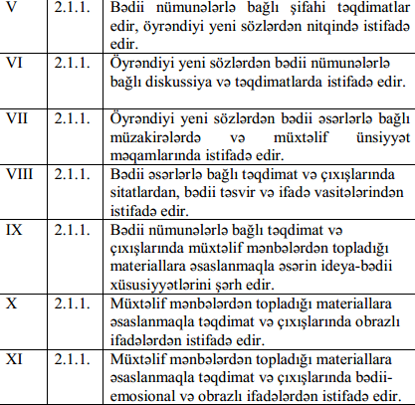
Təlim nəticəsi
Məzmun xətləri üzrə təlim nətiəsi
Fəaliyyət xətləri
Məzmun xətləri
Ədəbiyyat fənninin
məzmunu
problemin həlli;
- mühakimə yürütmə və əsaslandırma;
- ünsiyyət;
- tədqiqetmə;
- tətbiqetmə;
- təqdimetmə.
1.Ədəbiyyat və həyat həqiqətləri
2. Şifahi nitq
3.Yazılı nitq
Şaquli inteqrasiya
Üfüqi İnteqrasiya
 | Azərbaycan dili | İnformatika
2.1.1. Öyrəndiyi yeni sözlərdən bədii nümunələrlə bağlı diskussiya və təqdimatlarda istifadə edir. | 2.1.1.Lüğətlərdən istifadə etməklə tanış olmadığı sözlərin mənasını şərh edir. | 3.3.1. İnternetdə sadə axtarışları icra edir.

Slide 9
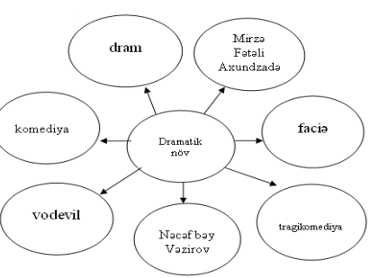
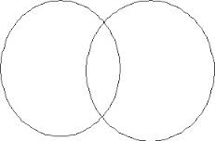
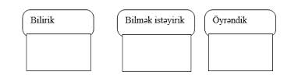
Ədəbiyyat fənni üzrə təlimin təşkilinə verilən əsas tələblər
Ədəbiyyat dərslərində istifadə olunan təlim üsulları
- ədəbiyyat dərslərində elmilik;
- ədəbiyyat dərslərində ideyalılıq;
- ədəbiyyat dərslərində intensivlik;
- ədəbiyyat dərslərində emosionallıq;
- ədəbiyyat dərslərində inteqrativlik;
- ədəbiyyat dərslərində əyanilik;
- ədəbiyyat dərslərində texniki vasitələrdən istifadə.
1.2.2. Bədii nümunələrdəki qəhrəmanları davranış və əməllərinə görə səciyyələndirir.
2.1.2. Bədii nümunələrlə bağlı fikirlərini obrazlı sözlərdən və ifadələrdən istifadə etməklə şərh edir.
Rollu oyun
1.2.1. Şifahi və yazılı ədəbiyyat nümunələrini müqayisə edir.
Venn dioqramı
3.1.1. Mətni faktlarla, sitatlarla zənginləşdirir.

Slide 10
Təlimin üçüncü günü:
Fəal/interaktiv təlim
Gözlənilən nəticələr.
Fəal (interaktiv) təlimin və onun ənənəvi təlimdən fərqli xüsusiyyətlərini şərh edir.
Fəal (interaktiv) təlimin üstünlüklərini izah edir.

Slide 11


Motivasiya
Problemin qoyulması:
Biz fəal (interaktiv) təlim haqqında nə bilirik? Fəal (interaktiv) təlim nədir?
Siz fəal (interaktiv) təlim haqqında daha nəyi öyrənmək istərdiniz?
TƏDQİQAT SUALI:
Fəal (interaktiv) təlimin hansı xüsusiyyətləri var?
Onun ənənəvi təlimdən fərqli olan xüsusiyyətlər hansılardır?

Slide 12
İŞ VƏRƏQİ 1
İŞ VƏRƏQİ 2
Ənənəvi təlimlə keçdiyiniz dərsi xatırlayın. Həmin dərs prosesinin xüsusiyyətlərini qeyd edin. Müəllim və şagirdlərin faəliyyəti nədən ibarət olduğunu göstərin.
Sizinlə keçdiyimiz təlim prosesinə diqqət yetirin. Bu təlimin xüsusiyyətlərini qeyd edin. Təlimçinin və sizlərin fəaliyyətini göstərin.

Slide 13
Məlumat mübadiləsi və müzakirəsi
Ənənəvi dərsin xüsusiyyətləri qeyd olunur
Fəal dərsin xüsusiyyətləri qeyd olunur
Oxşar

Slide 14
Fəal( interaktiv) təlimin xüsusiyyətləri:
Təlimin subyekt - subyekt xarakter daşıması;
Iştirakçıların bütün dərs zamanı fəallığı;
Dərsin əvvəlində problem situasiyanın yaradılması və onun gedişinin problemin həllinə yönəldilməsi;
Dərsin tədqiqat şəklində keçirilməsi, təlimin tədqiqat üsulu vasitəsi ilə keçirilməsi;
Şagirdlərin düşündürücü və istiqamətləndirici suallar vasitəsi ilə yeni biliklərin müstəqil kəşf edilməsinə yönəldilməsi;
Dərsin dialoq şəklində aparılması;
Müəllim və şagirdlər arasında qarşılıqlı əməkdaşlığın, əks əlaqənin yaradılması;
Qrup işindən geniş istifadə olunması, şagirdlərin birgə fəaliyyəti;
Təlim vasitələrinin və tapşırıqların müxtəlifliyi və yeniliyi;
Iş vərəqlərinin istifadəsi;
Bliklərin yaradıcı tətbiqi və s.

Slide 15
Ümumiləşdirmə
«Ənənəvi təlim» | «Fəal (interaktiv) təlim»
Hafizəyə (yaddaşa) əsaslanır | Təfəkkürə əsaslanır
Monoloji təlim | Dialoji təlim
Tədrisdə avtoritar üslub | Tədrisdə demokratik üslub
Müəllim – əsas bilik mənbəyi kimi | Bilik mənbələri müxtəlifdir
Şagirdlər passivdir | Şagirdlər fəaldır
Şagirdlər yeni bilikləri müəllimin məlumatları və izahlarını qavrama və yadda saxlama əsasında mənimsəyirlər | Şagirdlər yeni bilikləri tədqiqat zamanı dərk edirlər
Hazır halda əldə edilən biliklərin möhkəmləndirilməsi yolu ilə mənimsəmə | Məsələnin həlli prosesində biliklərin müstəqil əldə edilməsi və mənimsənilməsi

Slide 16

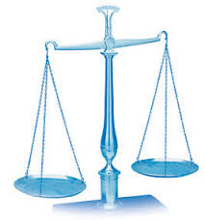
Beynəlxalq
Diaqnostik
QİYMƏTLƏN
DİRMƏ
Məktəbdaxili
Formativ
Summativ
Milli
Böyük
Kiçik

Slide 17

Beynəlxalq təcrübə
Moldaviya
Moldovada hər bir fənn üzrə mövcud olan kurikulum həm də hər bir məktəb üzrə ayrıca yaradılmışdır.
Moldaviyada Ana dili və Ədəbiyyat üçün aşağıdakı bölmələr səciyyəvidir:
Nitq ünsiyyəti
Nitqi fəaliyyətin növləri
Dilçilik elmi
Dilçilik sistemi
Dil və mədəniyyət
Bədii və məişət ünsiyyəti
Azərbaycanda:
1.Dinləyib-anlama və danışma,2.Oxu, 3.Yazı 4. Dil qaydaları
1.Ədəbiyyat və Həyat həqiqətləri, 2. Şifahi nitq 3. Yazılı nitq

Slide 18

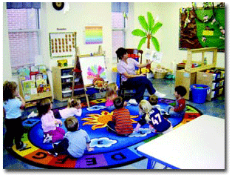
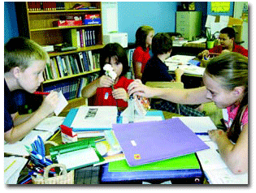
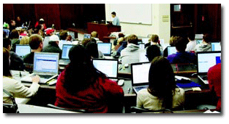
Beynəlxalq təcrübə
Almaniya
Ana dilinin tədrisi 2 istiqamətdə- yazmaq və oxumaq üzrə aparılır.
Sərbəst yazmaq qabiliyyətini inkişaf etdirmək üçün 2,3 söz ətrafında hekayə uydurmaq və ya başlanmış hekayəni bitirmək tapşırıqları alırlar.
Sərbəst danışmaq, özünü ifadə etmək kimi keyfiyyətlərin inkişafı üçün şagirdlər 3-cü sinifdən başlayaraq verilmiş mövzularda plakatlar hazırlayır və onu sinifin qarşısında prezentasiya edirlər.
Şeir seçimi sərbəstdir. İlk öncə şagird niyə məhz bu şeiri seçdiyini əsaslandırmalı, müəllif haqqında məlumat verməli və şeir demək texnikasını nümayiş etdirməlidir. Özünə inam qiymətləndirilir.

Slide 19
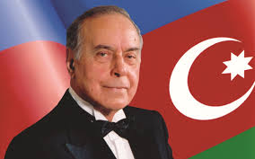

TƏHSİL MİLLƏTİN GƏLƏCƏYİDİR!
H.Əliyev
Diqqətinizə görə minnətdaram!

Slide 21
Azərbaycan dili fənni üzrə təlim nəticələri
Ümumi orta təhsil səviyyəsi (V-IX siniflər) üzrə şagird:
dinlədiyi mətnlərə münasibət bildirməklə mövqeyini əsaslandırır;
mətni düzgün və ifadəli oxuyur, məzmun və strukturuna görə təhlil edir;
dil vahidlərindən istifadə etməklə müxtəlif tipli (nəqli, təsviri,
mühakimə) və formalı (inşa, esse, hekayə) mətnlər qurur, onları
təkmilləşdirir;
müxtəlif məzmunlu məlumatlar əsasında təqdimatlar edir;
şifahi və yazılı nitqində zəruri dil qaydalarını mənimsədiyini nümayiş
etdirir.

Slide 22
Ədəbiyyat fənni üzrə təlim nəticələri
Ümumi orta təhsil səviyyəsi (V-IX siniflər) üzrə şagird:
• bədii nümunələri onların məzmunundan irəli gələn məna çalarlarına uyğun
ifadəli oxuyur, mətni bədii-emosional cəhətdən qüvvətləndirən sözlərin
mahiyyətini izah edir;
• yazılı nitqində məzmuna uyğun üslub müəyyənləşdirir, orfoqrafiya və orfoepiya
qaydalarına əməl edir, söz ehtiyatından səmərəli istifadə edir, fikirlərini ardıcıl
və məntiqi ifadə edir, ümumiləşdirmələr aparır;
• bədii nümunələrlə bağlı fikirlərini aydın, ardıcıl, məqsədyönlü, yığcam, yeri
gəldikcə bədii təsvir vasitələrindən istifadə etməklə şərh edir;
• müxtəlif janrlarda yazılmış mətnlər üzərində sərbəst işləyir, onlarda ifadə
olunmuş əsas ideyanı şərh edir, mətni məzmununa uyğun hissələrə ayırır və
müvafiq plan tərtib edir; 9
• şifahi və yazılı ədəbiyyatın oxşar və fərqli cəhətlərini, xarakterik
xüsusiyyətlərini konkret nümunələrlə izah edir, öz fikirlərini müqayisələr
aparmaqla əsaslandırır;
• bədii nümunələri məzmun və ideya istiqamətinə, sənətkarlıq cəhətlərinə,
obrazların səciyyəsinə görə təhlil edir, öz şəxsi münasibətini, mülahizələrini
bildirir;
• bədii nümunələrin müzakirəsi zamanı tolerantlıq, obyektivlik, ədalətlilik,
əsaslandırma və ümumi rəyə gələ bilmək bacarıqları nümayiş etdirir.

Slide 23
Məzmun xətləri üzrə təlim nəticələri
Ümumi orta təhsil səviyyəsi
1. Dinləyib-anlama və danışma
• danışanın fikrinə münasibət bildirir;
• dil vahidlərindən məqsədyönlü istifadə etməklə müxtəlif tipli və formalı
mətnlər qurur;
• fikrini inandırıcı etmək üçün fakt və hadisələrdən istifadə edir;
• nitqini uyğun səs tonu, intonasiya, ritm, jest və mimikalarla tənzimləyir.
2. Oxu
• tanış olmayan söz və ifadələrin kontekstə uyğun mənasını şərh edir;
• verilmiş mətni düzgün və ifadəli oxuyur; • mətnin hissələrini (giriş, əsas hissə, nəticə),
abzasları, cümlələri, onlar
arasında bağlama vasitələrini müəyyən edir;
• oxuduğu mətni məzmununa görə təhlil edir.
3. Yazı
• mənbələrdən istifadə etməklə irəli sürülmüş problemlə bağlı müxtəlif tipli
(nəqli, təsviri, mühakimə) və formalı (inşa, hekayə, esse) rabitəli mətnlər
qurur;
• ilkin əlyazma (qaralama) üzərində işləməklə onu təkmilləşdirir;
• əməli yazılar (ərizə, tərcümeyi-hal, elan, məktub, teleqram, izahat, arayış,
protokol, hesabat, akt) yazır.
4. Dil qaydaları
• zəruri fonetik, leksik, qrammatik anlayışları izah edir, bir-birindən
fərqləndirir, mülahizələrini əsaslandırır və təqdim edir.
• sözləri leksik, qrammatik mənalarına görə izah edir, müxtəlif sintaktik
vəzifələrdə işlədir;
• cümlələrdə durğu işarəsi qaydalarından istifadə edir;
• müxtəlif dil vahidlərinin yazılış qaydalarına əməl edir.

Slide 24
Məzmun xətləri üzrə təlim nəticələri
Ümumi orta təhsil səviyyəsi
2. Şifahi nitq
• nitqində düzgün tələffüz qaydalarına əməl edir, söz ehtiyatından səmərəli
istifadə edir;
• bədii nümunələrlə bağlı fikirlərini aydın, ardıcıl, məqsədyönlü, yığcam, bədii
təsvir və ifadə vasitələrindən istifadə etməklə şərh edir;
• bədii nümunələrin kollektiv müzakirəsi zamanı fikirlərə tolerant, obyektiv və
ədalətli münasibət bildirir, ümumi rəyə gəlməyi bacarır.
3. Yazılı nitq
• yazılı nitqində məzmuna uyğun üslub müəyyənləşdirir, orfoqrafiya qaydalarına
əməl edir;
• topladığı materialları ümumiləşdirir, fikirlərini ardıcıl və məntiqi ifadə etməklə
müxtəlif formalı yazılar(inşa, esse, hekayə) yazır.
1. Ədəbiyyat və həyat həqiqətləri
• bədii nümunələri ideya-məzmununa uyğun ifadəli oxuyur;
• müxtəlif janrlarda yazılmış mətnləri uyğun hissələrə ayırır, müvafiq plan tərtib
edir;
• şifahi və yazılı ədəbiyyatın oxşar və fərqli cəhətlərini, xarakterik
xüsusiyyətlərini konkret nümunələr əsasında izah edir;
• bədii nümunələri məzmun və ideya istiqamətinə, obrazların səciyyəsinə,
sənətkarlıq xüsusiyyətlərinə görə təhlil edir.

Slide 25
Standart: 1.1.1 Danışanın məlumatlarına əsasən onun məqsədini ( məqsədlərini) şərh edir.
Standartın reallaşdırılması üçün istifadə olunan üsul: PROQNOZLAŞDIRMA
 | Sizin fikrinizcə, nə baş verəcək? | Nə üçün belə düşünürsünüz? | Əslində, nə baş verdi?
Başlığı oxuyandan sonra
1-ci hissə
2-ci hissə
Bütün hekayə

Slide 26
AUKSİON
M: Adlardan fel düzəldən şəkilçiləri deyin.
Ş:
- la2
- laş2
- lan2
- ar
2
M: “-ar
” bir..., “-ar
” iki
Ş:
- al2

